Slide 1

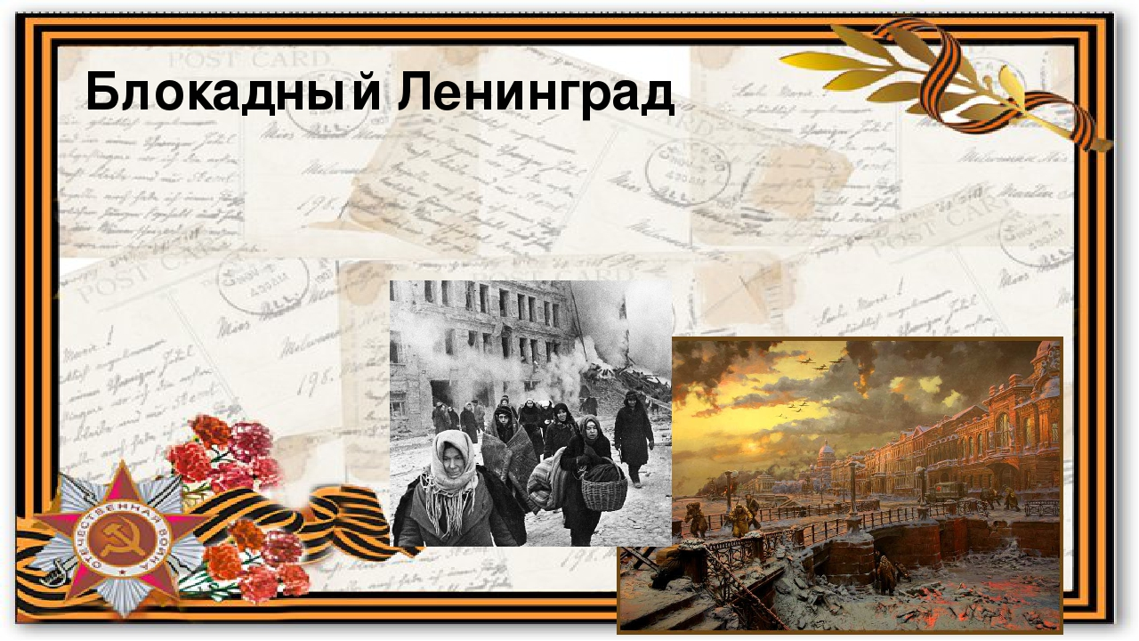

Slide 2
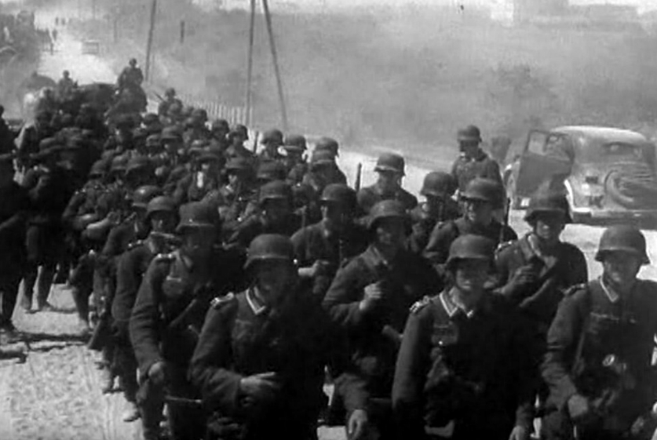
Блокада Ленинграда
8сентября 1941г. - 27 января 1944г.
Шла война. Гитлер не сумел захватить Ленинград силой, тогда он решил задушить его блокадой.
8 сентября 1941г. фашисты окружили город, перекрыли все выходы и входы в город. Ленинград оказался в блокадном кольце. В город перестало поступать продовольствие.
Блокада Ленинграда – одна из самых тяжелых и трагических страниц в истории Великой Отечественной войны.

Slide 3
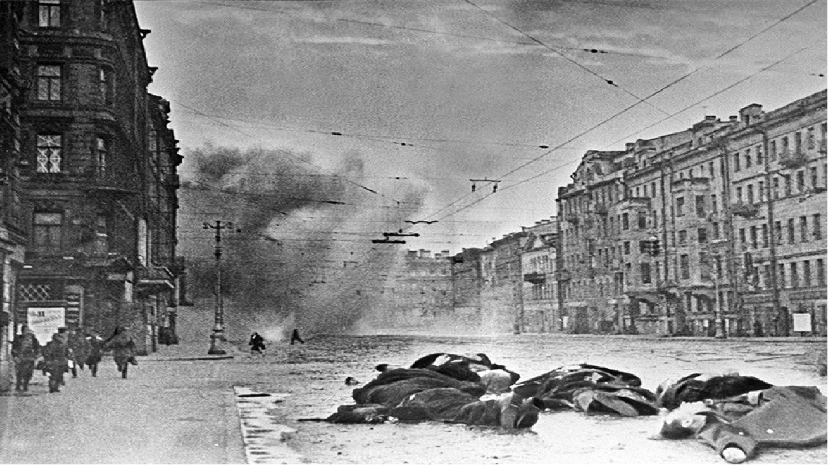
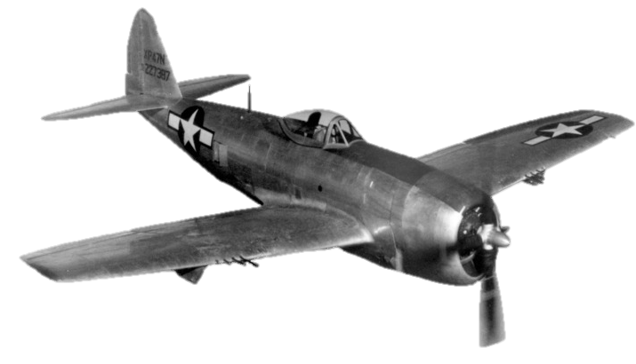

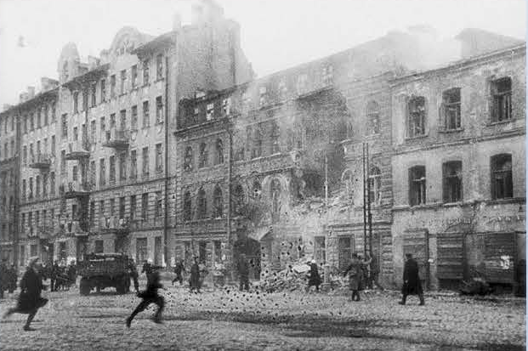
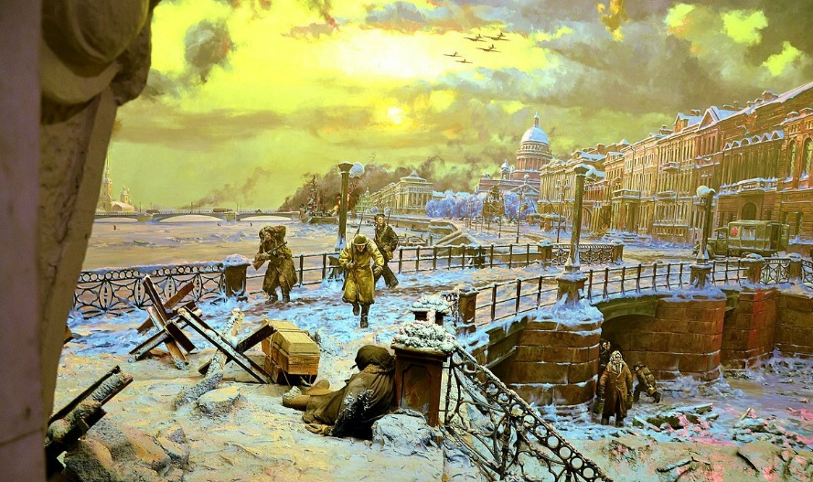
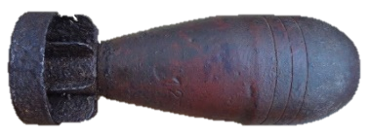
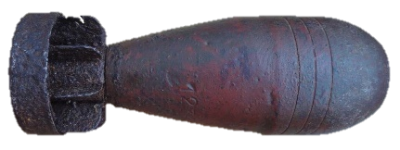
Обстрел Ленинграда с воздуха
Город по нескольку раз за день обстреливали с воздуха немецкие бомбардировщики.

Slide 4
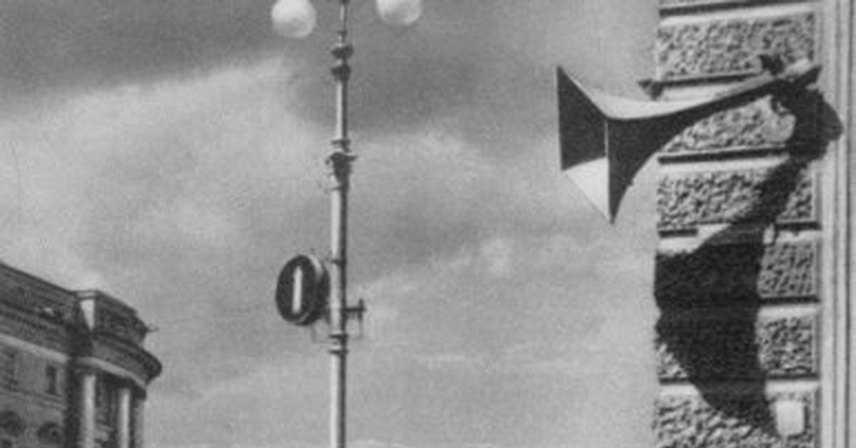
Сирена в блокадном Ленинграде
Сирена была включена в городе в обычное время. Она оповещала об артобстреле. И люди услышав сирену шли в бомбоубежище.

Slide 5
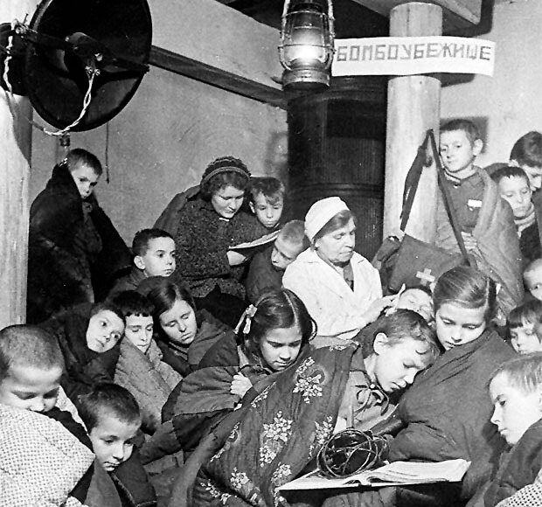
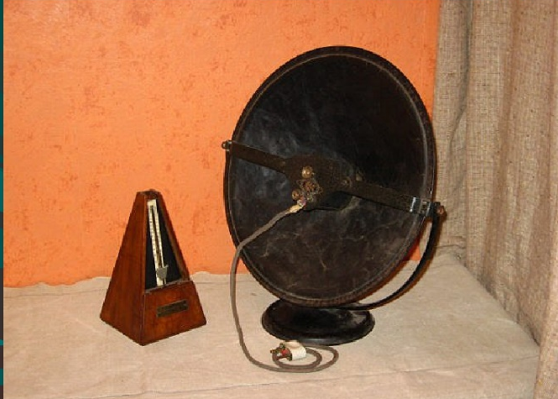
Бомбоубежище
Бомбоубежище - это специальные помещения под землёй, где можно было укрыться от бомбёжки.
Когда люди слышали сигнал, то все прятались в бомбоубежище, и чтобы их успокоить по радио звучал звук метронома, который напоминал звук биения сердца, говорившим людям, что жизнь продолжается.

Slide 6
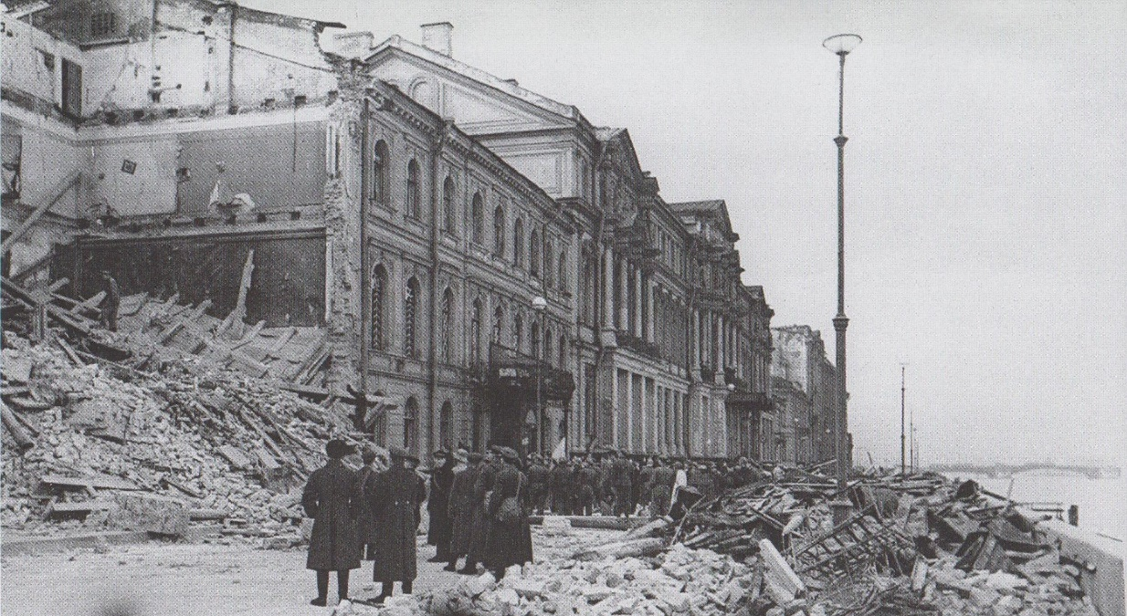
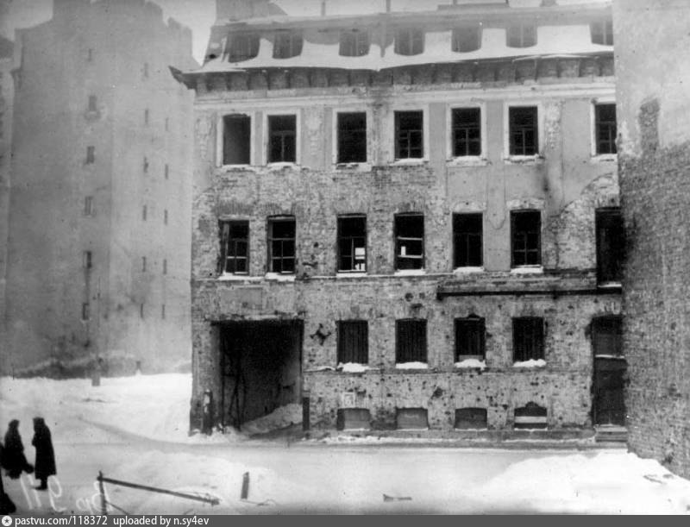
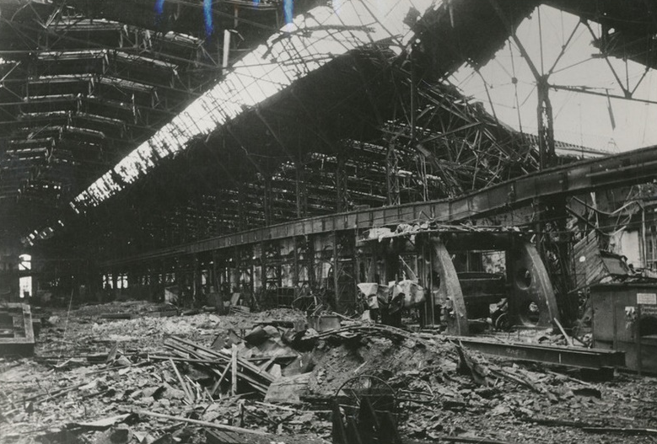
Разрушенные здания Ленинграда
Во время блокады были разрушены многие жилые дома, школы, больницы, заводы и фабрики.

Slide 7
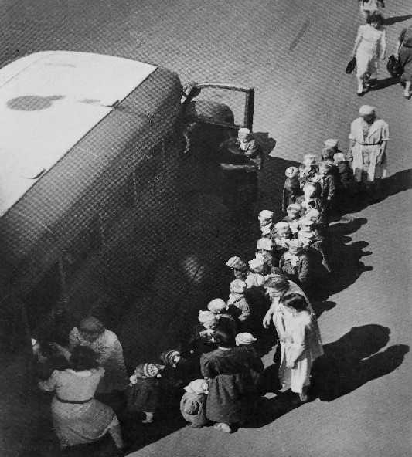
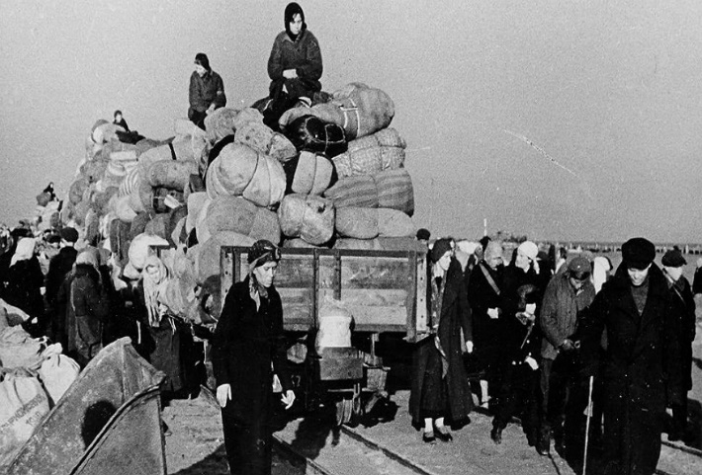
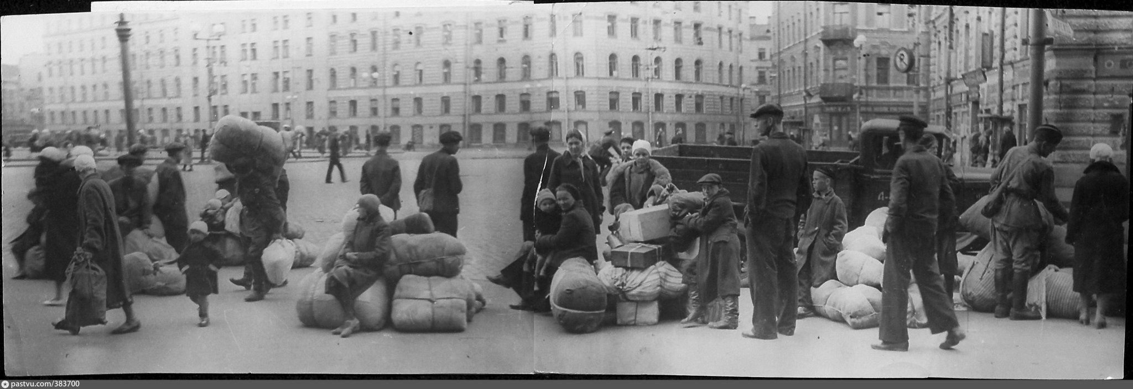
Эвакуация населения
За время блокады из Ленинграда были эвакуированы более 1 миллиона человек.

Slide 8
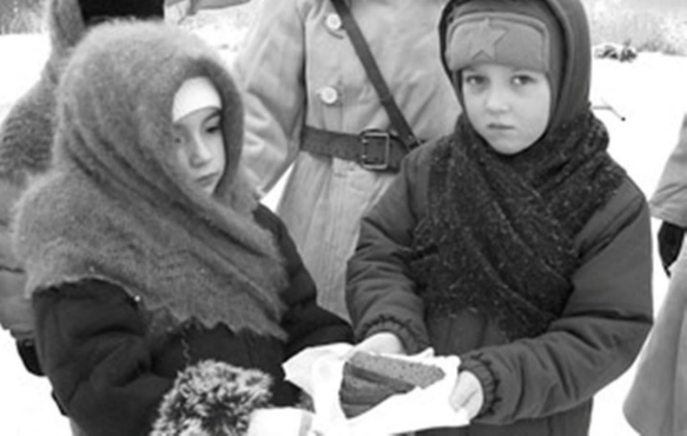
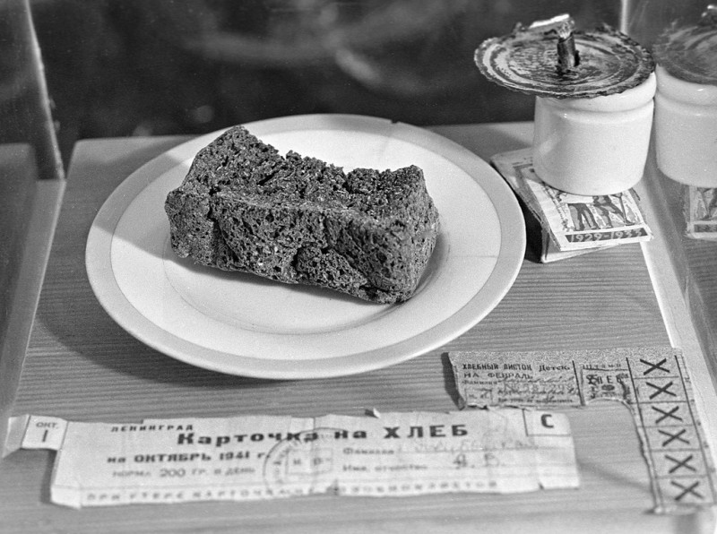
Блокадный хлеб
Хлеб выдавали по кусочку на день по талонам. Хлеб делали из лебеды, крапивы, отрубей. И был он совсем невкусным.
Но для людей блокадного Ленинграда не было ничего вкуснее этого куска хлеба.
Ели его по чуть-чуть. Никто ни крошки не ронял.
«Сто двадцать пять блокадных грамм
С огнем и кровью пополам…»

Slide 9
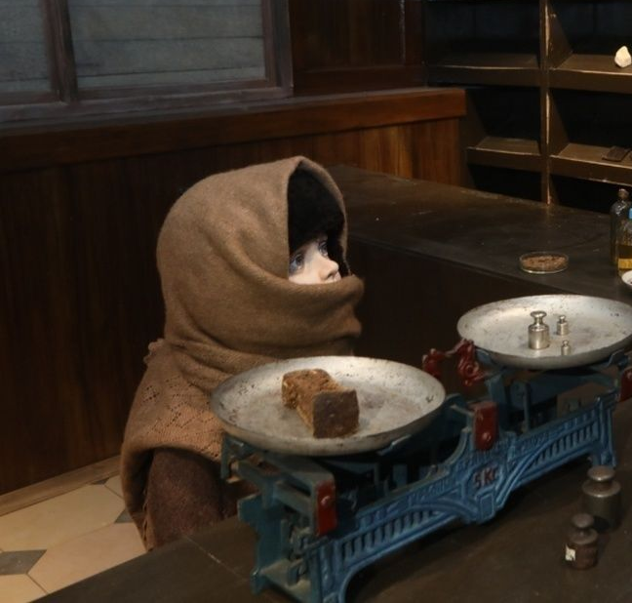
Блокадный хлеб
Я помню хлеб, военный, горький
Он весь почти из лебеды.
В нем в каждой корке, в каждой крошке
Был горький вкус людской беды.

Slide 10
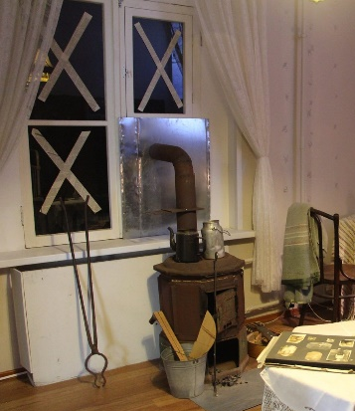
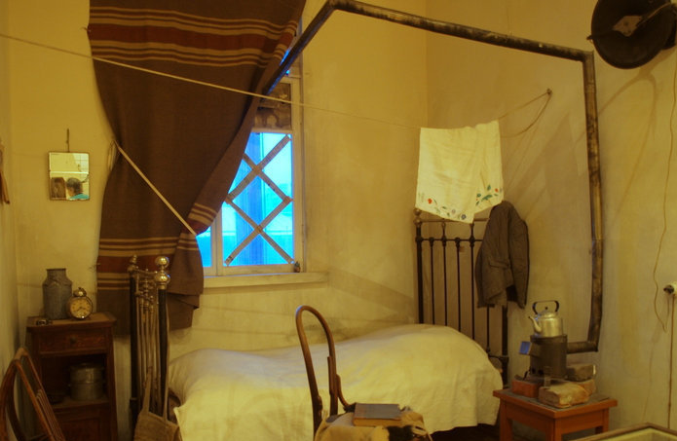
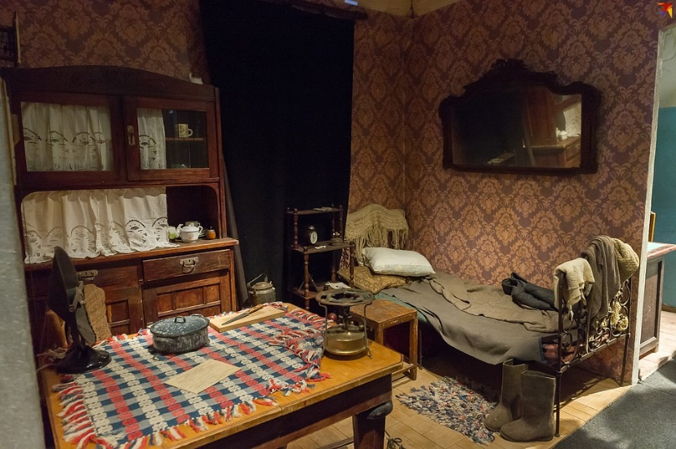
В Ленинградских квартирах
В домах не было света, воды и было очень холодно. В квартирах устанавливали печки-буржуйки. На растопку печек шли мебель и книги.
Окна заклеивали бумажными или газетными полосками крест-накрест, чтобы они не лопались от взрыва, и зашторивали.

Slide 11
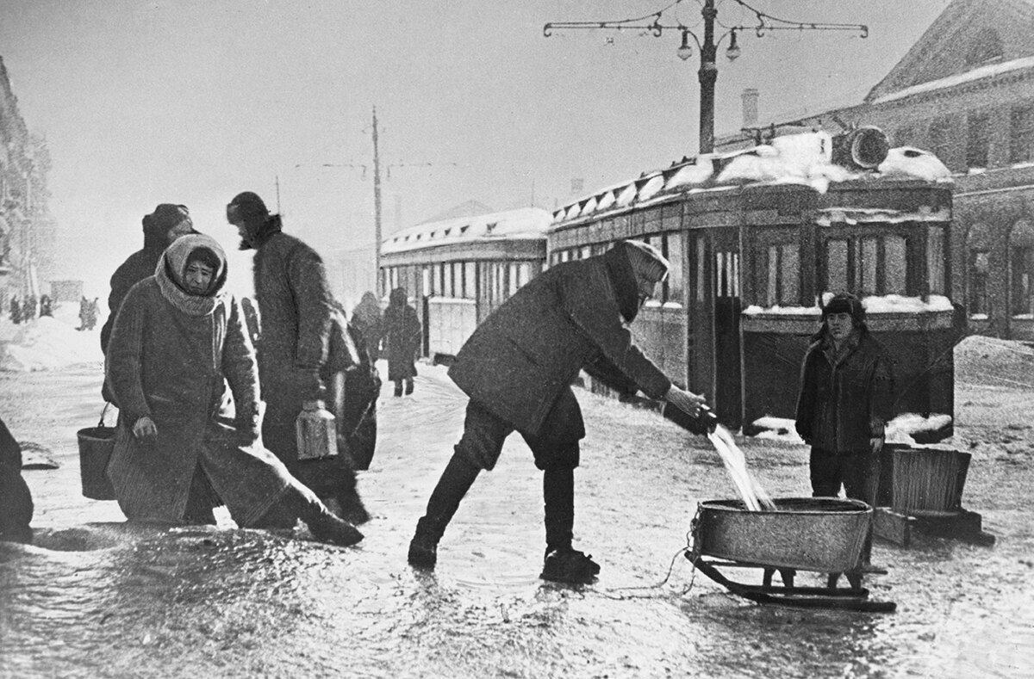
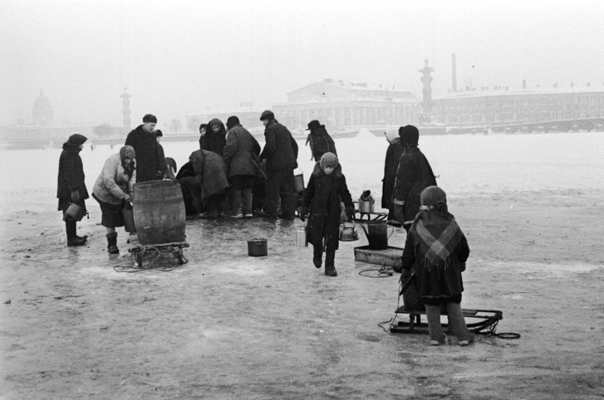
Зимой 1942года
Особенно трудной выдалась зима 1942 года, когда стояли сильные морозы.
Воду приходилось брать с рек.

Slide 12
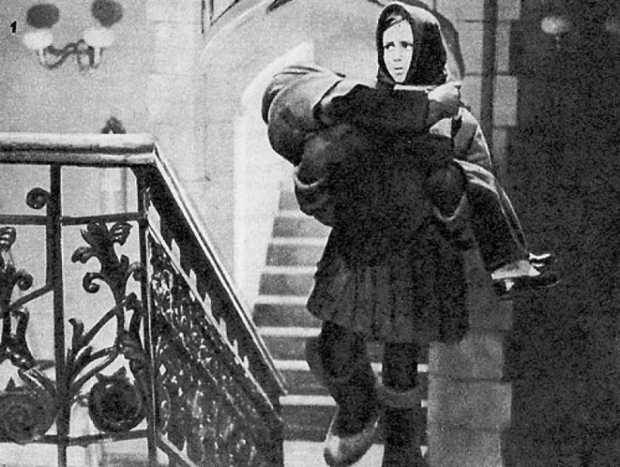
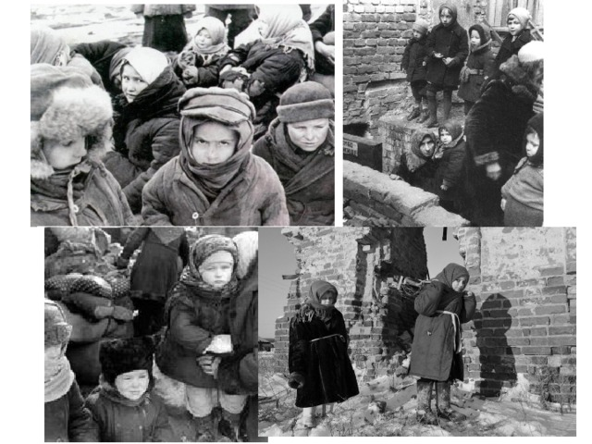
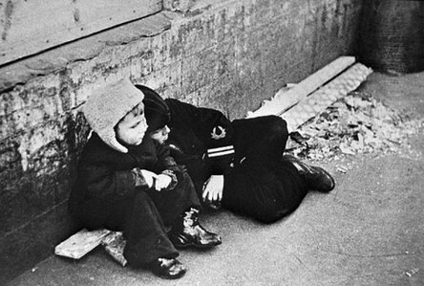
Дети блокадного Ленинграда
Тяжелая судьба выпала на долю детей, которые остались в блокадном Ленинграде…
Детям пришлось пережить голод, холод, гибель родных, страх, вой сирен, бомбежку.
У каждого блокадника своя трагическая история…

Slide 13
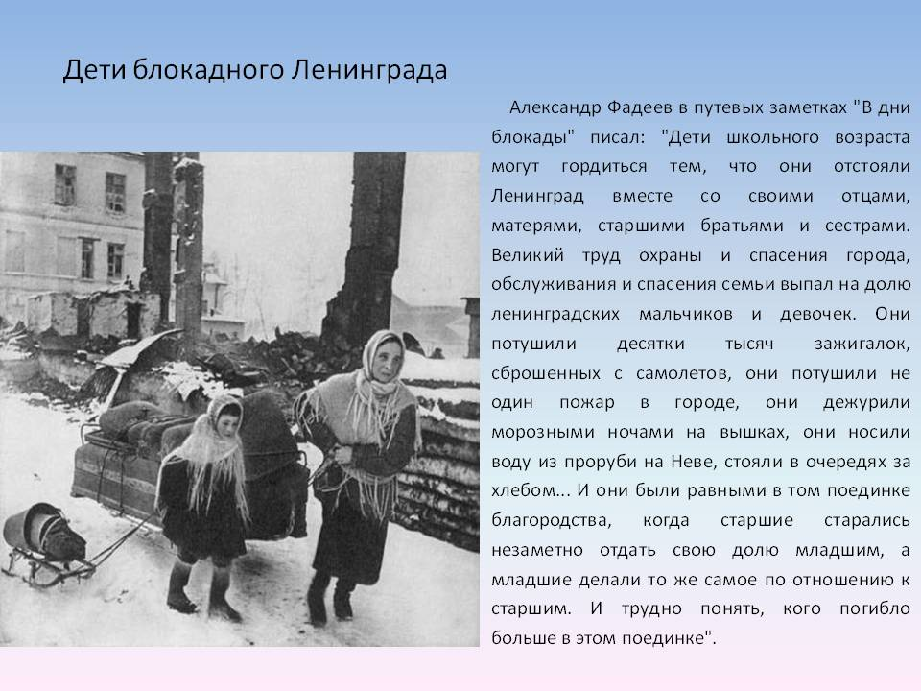
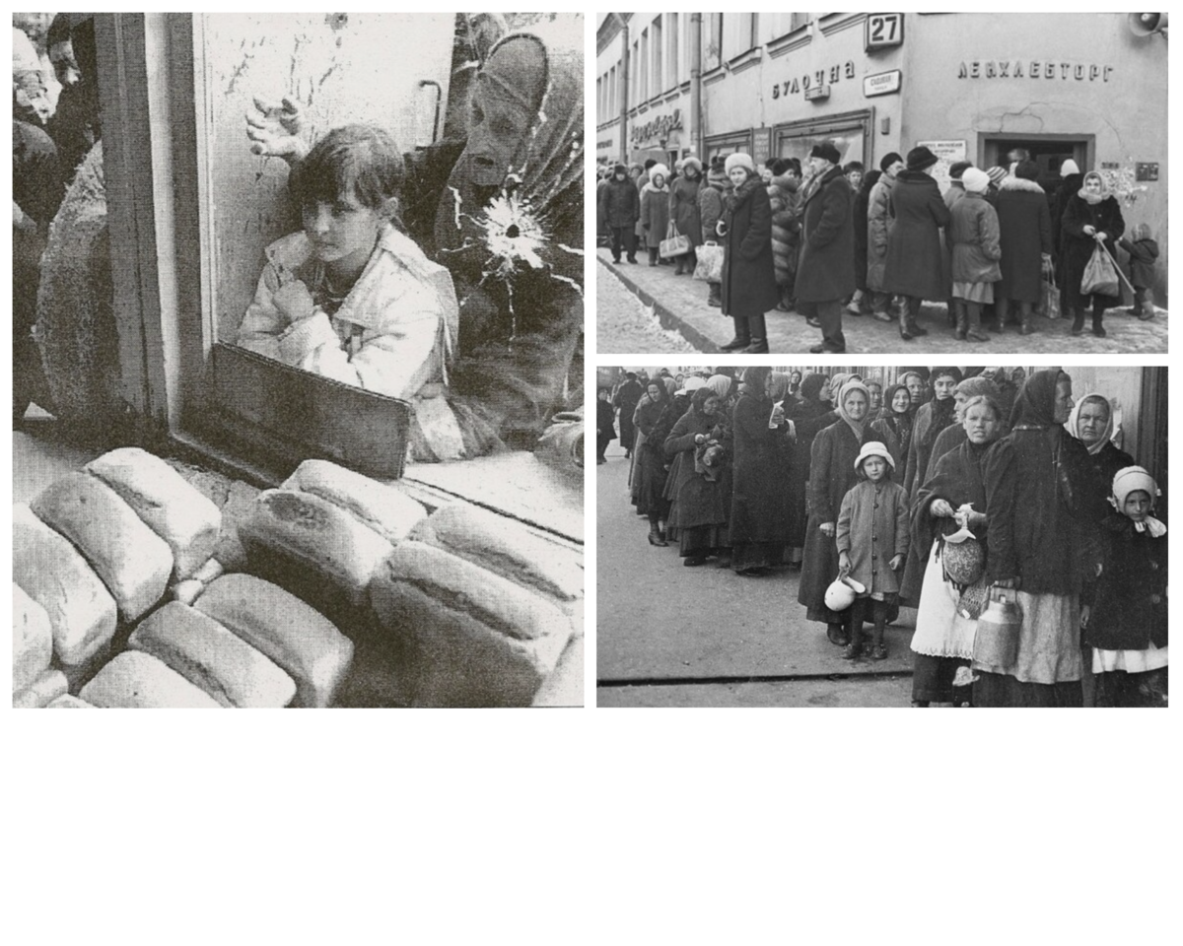
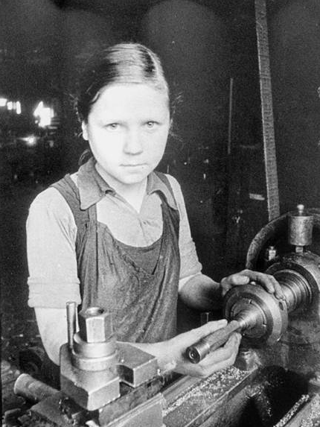
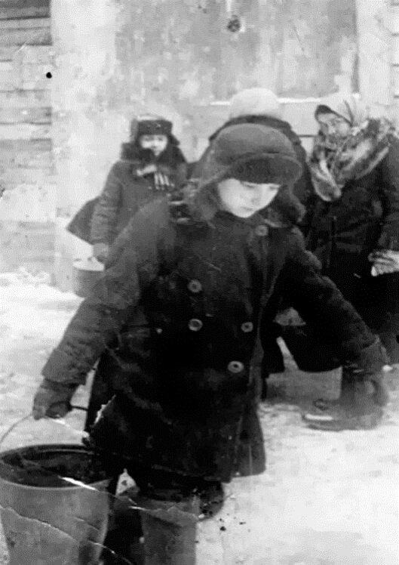
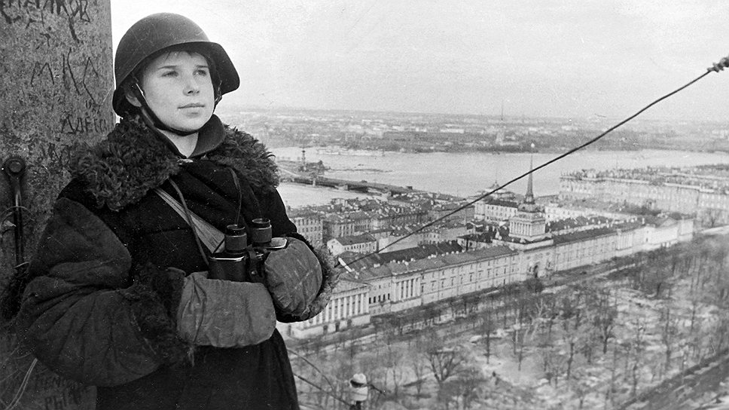
Дети блокадного Ленинграда
Дети повзрослее тушили зажигалки, сброшенные с самолетов, тушили пожары в городе, дежурили морозными ночами на вышках, разгребали завалы, носили воду из проруби на Неве, стояли в очередях за хлебом. А также помогали взрослым на заводах, в госпиталях.

Slide 14
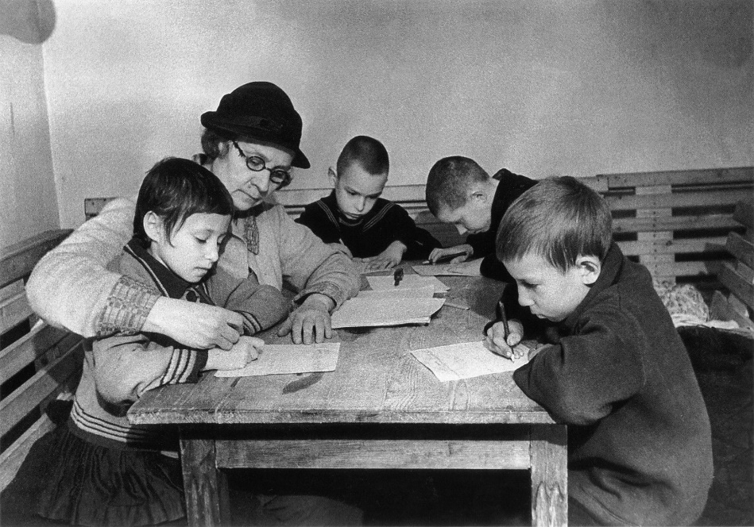
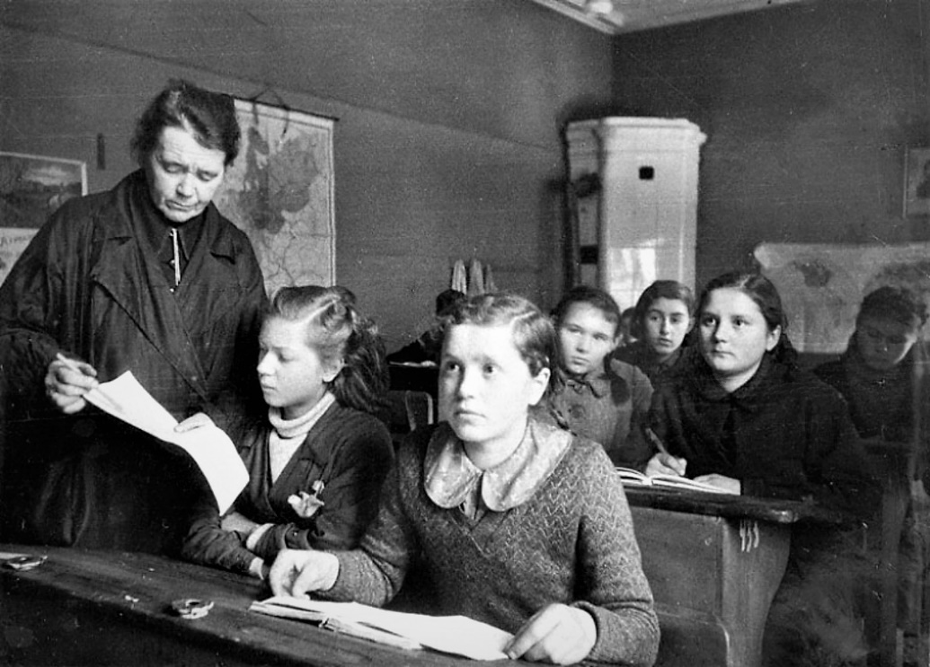
Дети блокадного Ленинграда
Во время блокады работали школы и дети продолжали учиться.

Slide 15
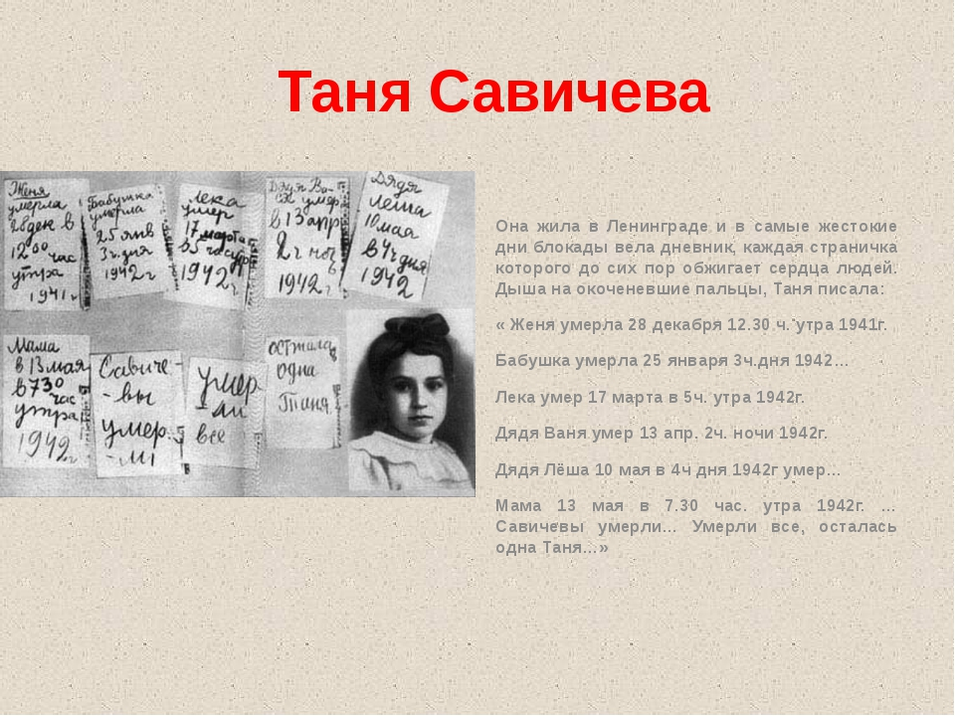
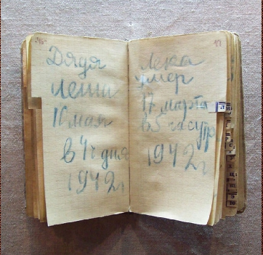
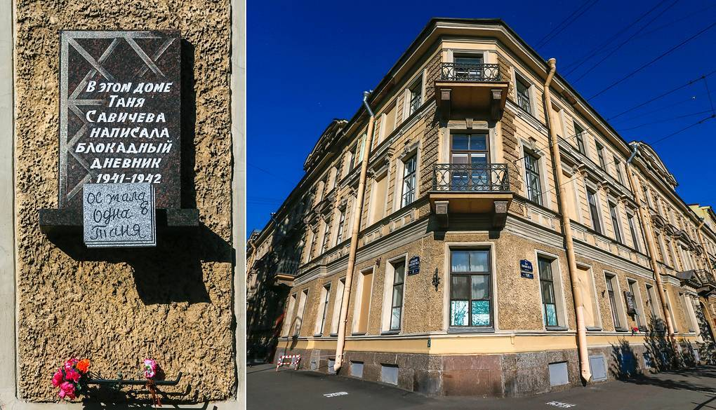
Дневник Тани Савичевой
Эта девочка жила с семьей в Ленинграде в самые тяжелые дни блокады и вела дневник, в котором писала о смерти своих близких.
На последней странице она написала: «Савичевы умерли… Умерли все, осталась одна Таня…»
Сама она погибла через 2года в эвакуации от истощения.
На фасаде дома где она жила висит мемориальная доска.
Танин дневник-это боль Ленинграда,
Но прочитать его каждому надо.
Словно кричит за страницей страница:
«Вновь не должно это все повториться»

Slide 16
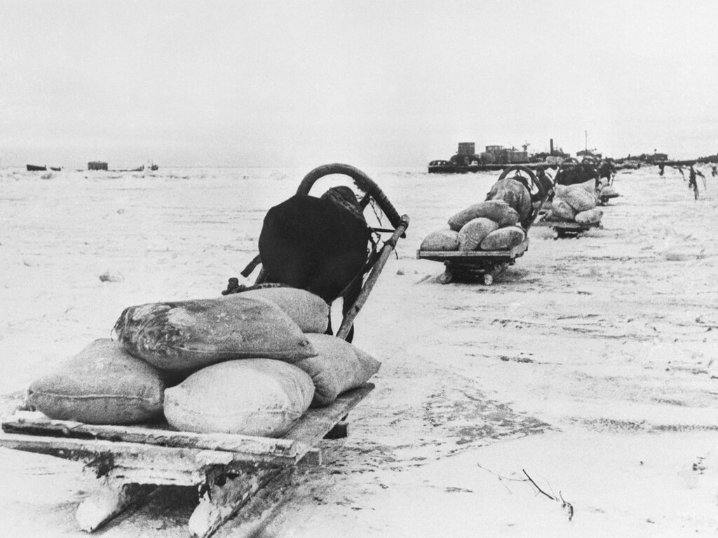
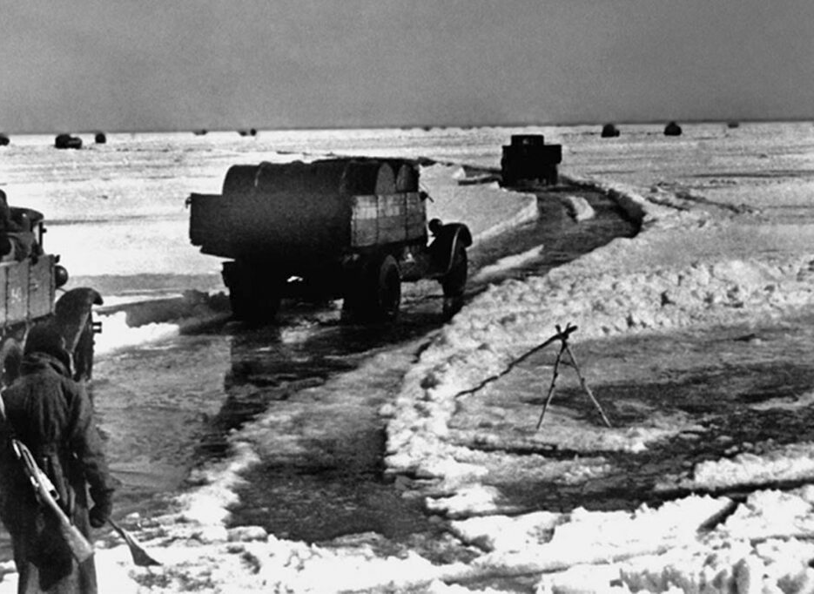
«Дорога жизни»
Дорога жизни проходила по Ладожскому озеру. По ней в город везли продовольствие, медикаменты, а из города вывозили детей и раненых.
Многим она спасла жизнь.
Под вой сирены и разрыв снарядов
«Дорога жизни» Ладога была.
Она спасеньем ленинградцев стала,
И помогла в войне им победить.

Slide 17
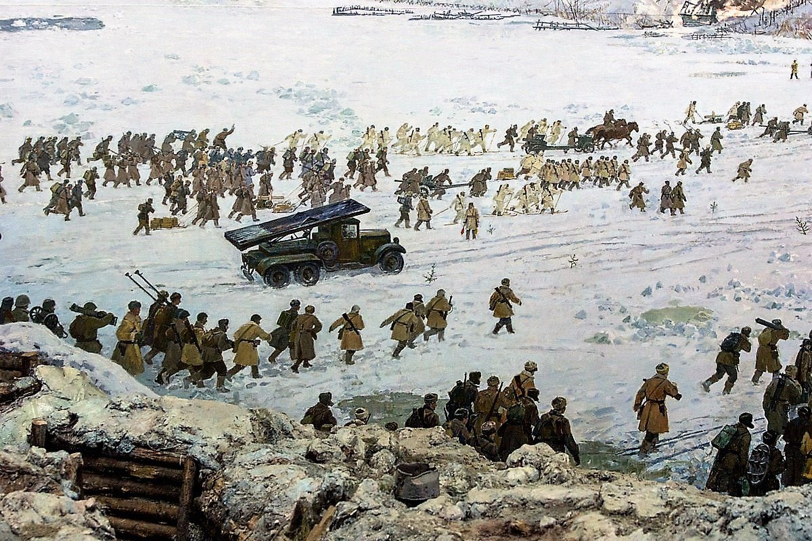
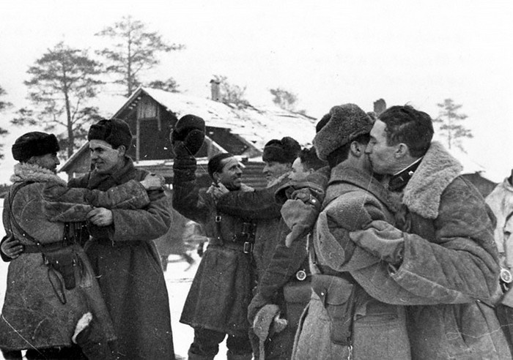
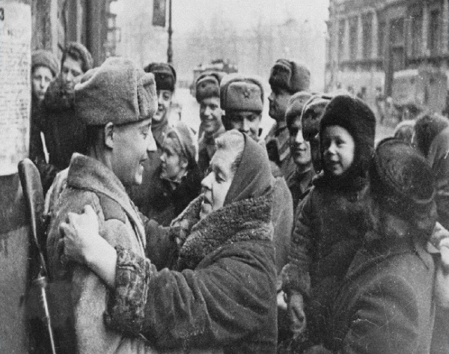
Прорыв блокады Ленинграда
12 января 1943г. началась операция по прорыву блокады Ленинграда.
18 января 1943г. Блокада была прорвана.
27 января 1944г. Полное освобождение блокадного Ленинграда от фашистских захватчиков.
Хотели враги Ленинград уничтожить,
Стереть этот город с земли.
Но захватить и прорвать оборону
Фашисты никак не смогли.

Slide 18
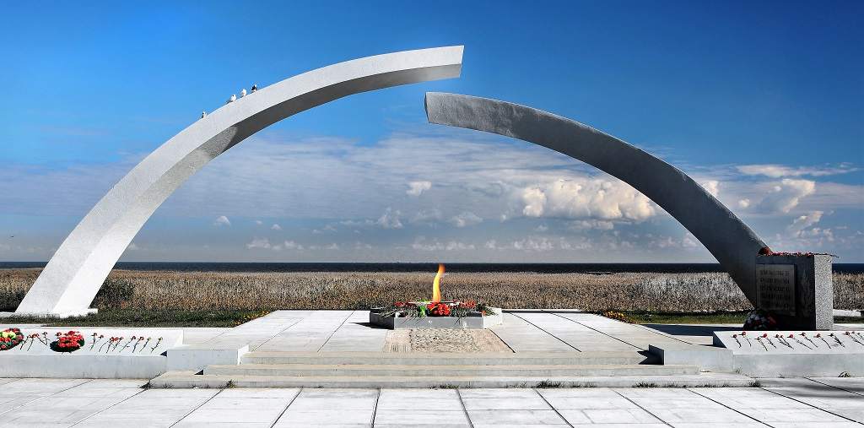
«Разорванное кольцо блокады»
Мемориал олицетворяет брешь в блокаде, которая была единственным соединением города с Ладожским озером. Отсюда начиналась легендарная ледовая трасса «Дорога жизни».

Slide 19
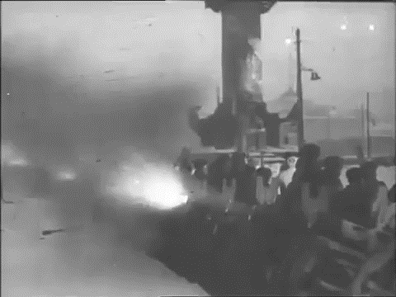
Праздничный салют в Ленинграде
27января 1944года в честь полного снятия блокады в Ленинграде был дан праздничный салют!
Это был праздник «со слезами на глазах».
Мужественный город выстоял и не сдался врагу!

Slide 20
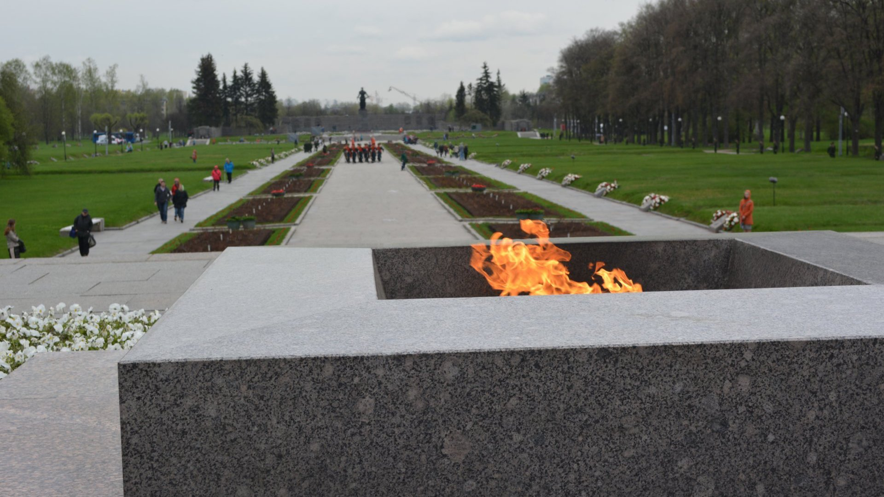

Никто не забыт и ничто не забыто
Вечный огонь на Пискаревском кладбище в память о погибших во время блокады в Ленинграде.
Почтить память и возложить цветы приходят жители города с детьми и внуками.
Никто не забыт и ничто не забыто,
На все поколенья и все времена.
Сединами живших и кровью убитых,
Оплачена страшная эта война.

Slide 21
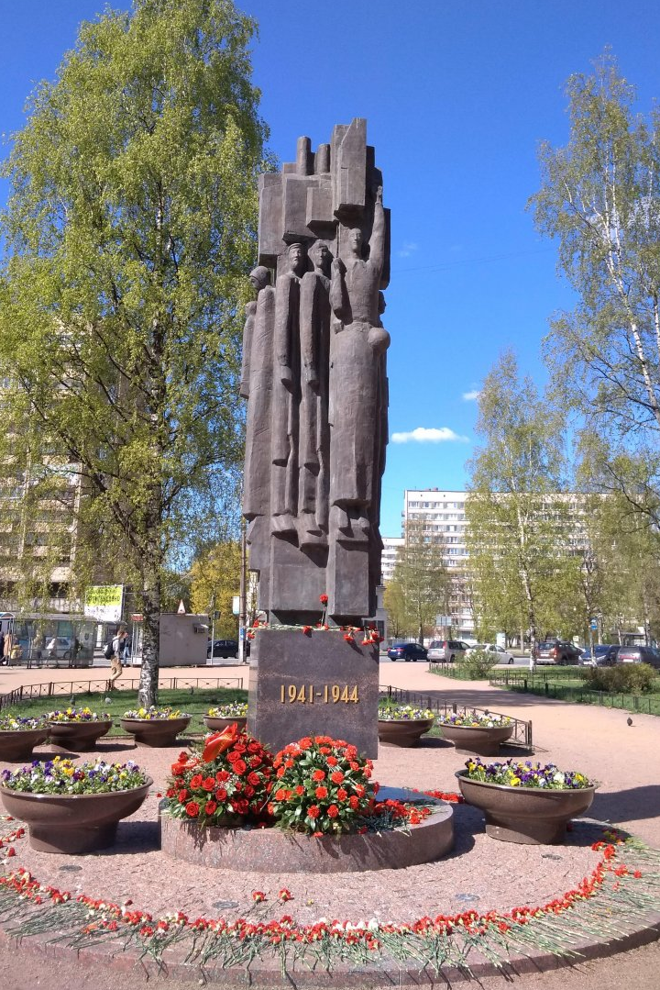
Спасибо за внимание

